Slide 1

Aula 05
Laços de Repetição

Slide 2
Antes de iniciarmos...
O que é um Laço de Repetição?
As linguagens de programação normalmente suportam tanto estruturas condicionais como também os chamados laços de repetição, estruturas que permitem a execução de instruções repetidas vezes, até que uma condição seja atingida.
Contador = 0
Contador + 1
Contador = 1
Contador < 5 ?
Notes:
abstrair é extrair as características que tornam um objeto único, aquelas que o distinguem de outros

Slide 3
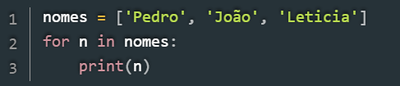
Operadores Relacionais
Como usar o For?
O FOR nos permite percorrer os itens de uma coleção e, para cada um deles, executar um bloco de código. Como no exemplo abaixo:
Notes:
abstrair é extrair as características que tornam um objeto único, aquelas que o distinguem de outros

Slide 4
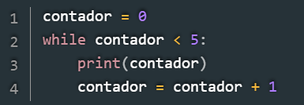
Operadores Relacionais
Como usar o While?
O WHILE, executa um conjunto de instruções várias vezes enquanto uma condição é atendida.
Notes:
abstrair é extrair as características que tornam um objeto único, aquelas que o distinguem de outros

Slide 5
Agora vamos colocar a mão na massa!

